Slide 1
Nauka organizacji i zarządzania
Wykład nr 1
dr Justyna Mielczarek-Mikołajów,

Slide 2

Nauka organizacji i zarządzania
Kierowanie – sztuka czy wiedza?

Slide 3
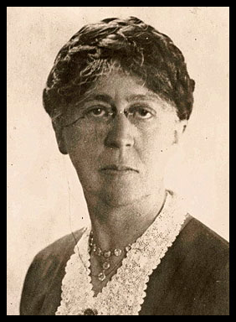
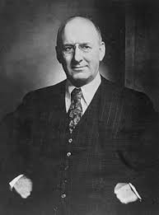
Kierowanie to sztuka
Przedstawiciel | Argumentacja
Marry Parker Follet | Umiejętność, biegłość, w wykonywaniu czegoś kunszt; pojęcie związane z intuicją, wizją artystyczną.
Hnery M. Bottinger | Sztuka porządkowania chaosu, części składowe kierowania: wizja artysty, znajomość rzemiosła skuteczne komunikowanie; prawdziwą sztuką można władać dopiero wtedy gdy będzie się kształcić wrodzone umiejętności (np. umiejętność śpiewania, malowania, kierowania)

Slide 4
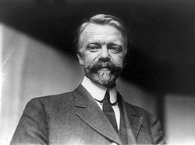

Kierowanie to wiedza
Przedstawiciel | Argumentacja
Luther Halsey Gulick | Kierowanie jest dziedziną wiedzy, pozwalającą na systematyczne zrozumienie istoty współpracy ludzi dla osiągnięcia celów oraz do zwiększenia użyteczności systemów współdziałania; wiedza ta mogłaby wskazać kierownikom sposób postępowania w konkretnych sytuacjach
Daniel Katz | Opowiadał się za dominacją wiedzy nad umiejętnościami. Opisał umiejętności techniczne, które musi opanować kandydat na kierownika, aby mógł skutecznie kierować podwładnymi; powstają szkoły i kierunki studiów dotyczące nauczania organizacji i zarządzania

Slide 5
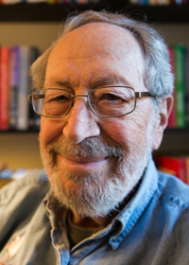
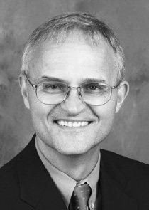
Kierowanie to zawód
Przedstawiciel | Argumentacja
Edgar H. Schein | Kierowanie to wolny zawód, gdyż podobnie jak w innych wolnych zawodach np. adwokata, lekarza, kierownicy powinni kierować się ogólnymi zasadami postępowania dzięki czemu zyskują pozycję zawodową, muszą kierować się kodeksem etycznym chroniącym klientów.
Borje O. Saxberg | Konieczne jest osobiste poświęcenie i oddanie zawodowi – przepisy wprowadzają nienormowany czas pracy pracowników.

Slide 6
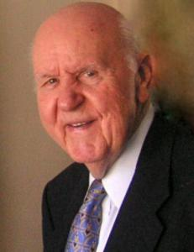
„Mit wykształconych kierowników”
Lata 60 i 70 XX w.
(rozczarowanie absolwentów szkół uczących
oiz, sama wiedza bowiem nie wystarcza)
Cechy charakterystyczne:
nauczanie kładzie nacisk na zdolności
analityczne (rozwiązanie problemu i
podjęcie decyzji),
należy uczyć także przewidywania,
problemów i wykorzystywania okazji,
cechy skutecznego kierownika:
posiada potrzebę kierowania,
posiada potrzebę władzy, John Sterling Livingstone
posiada zdolności empatii.

Slide 7
Geneza badań nad organizacją i zarządzaniem
Kiedy nastąpił początek naukowego badania organizacji i zarządzania?

Slide 8
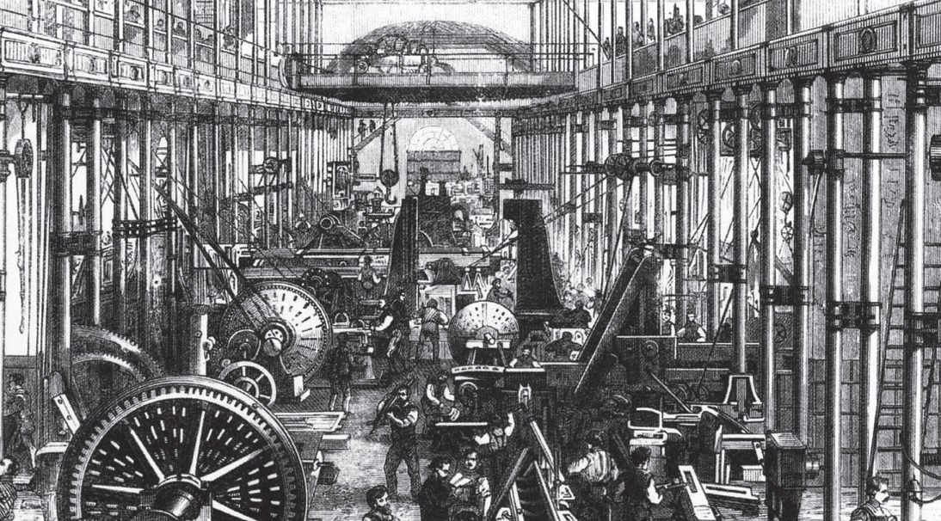
Początki…

Slide 9
Początki…
Pracownik winien zarabiać „akurat tyle, aby nie umrzeć” – twierdził ponoć jeden z fabrykantów
„W 1903 jeden z lekarzy przedstawił bardzo interesujące zestawienie wydatków 5-sobowej rodziny robotniczej, złożonej z rodziców i trójki małych dzieci, pozostającej na utrzymaniu ojca zarabiającego 5 rubli i 30 kopiejek tygodniowo, czyli powyżej średniej. Mieszkanie miało kosztować ich rubla, chleb 1 rb. 5 kop., ziemniaki – 45 kop., 7 kwart (nieco mniej niż 7 l) mleka – 49 kop., 2–3 funty (0,4 kg) mięsa – 30–45 kop., funt słoniny – 18 kop., ¼ funta kawy – 18 kop., funt cukru – 13 kop., opał – 1 rb. 20 kop. Na nadzwyczajne wydatki i „czarną godzinę” zostawały więc naszej rodzinie maksymalnie 2 ruble. Każdy dodatkowy wydatek stawał się poważnym problemem”.
https://tytus.edu.pl/2018/08/23/wsrod-dymow-i-pylu-jak-zyli-robotnicy-w-xix-wiecznej-lodzi/

Slide 10
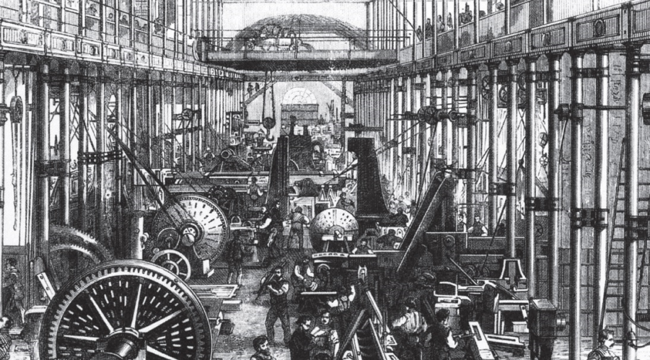
Geneza badań nad organizacją i zarządzaniem
Poszukiwania procesów zarządzania i organizacji zarządzania produkcją przemysłową datuje się na przełom XVII/VIII i łączy się z rewolucją przemysłową.
Badania te podejmowali głównie w praktyce, nie mający przygotowania teoretycznego.
Często badania wtedy podejmowane
nie zostały nigdzie opisane i
utrwalone

Slide 11
Geneza badań nad organizacją i zarządzaniem
XIX/XX w. – powstanie Nauki oiz
„Nauka organizacji i zarządzania powstała jako naukowa refleksja nad praktycznymi działaniami podejmowanymi w okresie XIX i początków XX wieku w dziedzinie organizacji pracy i poszukiwania procesów zarządzania produkcją przemysłową w nowych warunkach, jakie nastąpiły w wyniku rewolucji przemysłowej przełomu XVIII i XIX wieku.”
(Jerzy Korczak)
Determinantą powstania i rozwoju nauki oiz był walor praktyczny.

Slide 12
Prekursorzy (XVIII/XIX w.)
R. Owen – przedstawiciel socjalizmu utopijnego, działacz przemysłowy, menedżer i reformator; przeprowadzał eksperymenty a pracownika widział jako człowieka zasługującego na szacunek a nie robotnika postrzeganego jako dodatku do maszyny
Ch. Babbage –matematyk, który starał się wszelkie zjawiska społeczne opisywać i analizować za pomocą liczb, twórca maszyny liczącej, według niego praca ludzka może być badana w sposób naukowy, przedstawił w sposób naukowy zasadę podziału pracy jako podstawę organizacji produkcji a także zastosowania metod mierzenia czasu pracy.

Slide 13
Proces powstania szkoły
PROBLEM
ZAINTERESOWANIE PROBLEMEM ORGANIZACYJNYM
OBRANIE METODY BADAWCZEJ
BADANIA
USTALENIA BADAWCZE
Akceptacja ustaleń Brak akceptacji POWSTAJE ZALĄZEK
(min. częściowe) SZKOŁY

Slide 14
Cechy szkół w NOiZ
różne okresy występowania,
nie odrzucano dorobku poprzednich szkół
(mimo ich krytyki i niedostatków),
niejednolite pod względem kierunków i metod badawczych,
prawie każda szkoła miała kierunki badawcze
(dominująca myśl występująca w ramach danej szkoły w jakimś podokresie),
ewolucja nauki oiz nie przebiegała jednolicie
(USA Europa i inne kontynenty; proces akceptacji szkoły mógł trwać długo lub nie zawsze występował).

Slide 15
UMOWNY PODZIAŁ SZKÓŁ
1. SZKOŁA KLASYCZNA (1880-1924) - kierunek naukowego zarządzania (1880-1915), - kierunek administracyjny (1916-1924)
2. SZKOŁA BEHAWIORALNA (1924 do chwili obecnej) - ruch stosunków międzyludzkich – human relations – 1924-1939 - kierunek behawioralny – zachowań organizacyjnych – lata ’40 - ‘50
3. SZKOŁA ILOŚCIOWA (od 1941/42 do chwili obecnej) - kierunek badań operacyjnych od 1941 - kierunek teorii decyzji od końca lat ’40
4. SZKOŁA SYSTEMÓW SPOŁECZNYCH – sporne początek w latach ’40 lub ’50
5. SZKOŁA NEOKLASYCZNA – druga połowa lat ’60 do chwili obecnej – nazywana szkołą empiryczną lub mianem integrującego podejścia sytuacyjnego

Slide 16
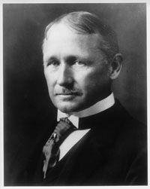

F.W. Taylor
NAUKOWE ZARZĄDZANIE
F.W. Taylor wskazywał, iż celem naukowego
zarządzania jest zagwarantowanie dobrobytu
powinno być zagwarantowanie maksimum dobrobytu zarówno pracodawcy, jak i każdemu pracownikowi.
Naukowy dobór i stały rozwój pracowników; szkolenia.
Stała współpraca
pracowników i kierowników.
System akordowy

Slide 17
NAUKOWE ZARZĄDZANIE
Podstawowym celem naukowego zarządzania powinno być zagwarantowanie maksimum dobrobytu zarówno pracodawcy, jak i pracownikom.
Według Taylora dobrobyt pracodawcy nie może istnieć dłuższy czas bez dobrobytu pracownika.
Zarządzanie to dla Taylora dokładne poznanie tego, co ludzie mają zrobić a następnie dopilnowanie, aby zrobili to w najlepszy i najtańszy.

Slide 18
Podstawowe idee organizacji i zarządzania wg Emersona
Jasno określony cel
Zdrowy sąd
Rada fachowa
Dyscyplina
Sprawiedliwe, uczciwe postępowanie
Niezawodne, natychmiastowe, dokładne sprawozdanie
Porządek rozkład w przebiegu działania
Wzorce i normy
Warunki przystosowane
Wzorcowe sposoby działania
Pisemne instrukcje
Nagroda za wydajność

Slide 19
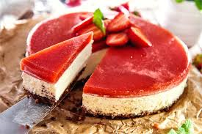
Jak zrobić coś szybciej?

Slide 20

Szkoła Naukowego Zarządzania
H.L. Gant – przeprowadzał eksperymenty w zakresie wzrostu wydajności pracy wytwórczej i kierowania nią : ustalił właściwe zadanie dzienne dla człowieka odpowiedniego do danej pracy, ustalił wynagrodzenie, które skłoni pracownika do wykonania zadania, wskazał na proces planowania, który miał zapewnić nieprzerwaną i wydajną pracę.
Gilbert – obserwacja pracy murarzy,
zniwelowanie czynności z 18 do 5,
zwiększenie efektywności o 200 %; praca opublikowana „The Philosophy of Management”

Slide 21
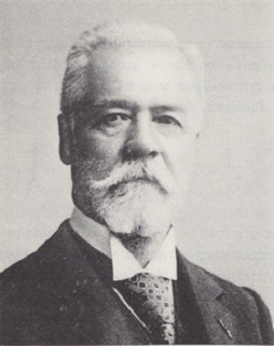
H.FAYOL
KIERUNEK ADMINISTRACYJNY
`14 zasad Fayola (ogólne zasady administracji- zasady zarządzania) :
podział pracy, autorytet, dyscyplina, jedność rozkazodawstwa, jednolitość kierownictwa, podporządkowanie interesów ogólnych interesowi ogółu, wynagradzania, centralizacja, hierarchia, ład, stałość personelu, ludzkość w obchodzeniu się, inicjatywa, zgranie personelu.
Kładka Fayola – upoważnienie pracowników podlegających różnym przełożonym do wchodzenia w bezpośrednie stosunki organizacyjne i przekazywania stosowanych informacji zwrotnych swoim właściwym przełożonym.

Slide 22
Hierarchia organizacyjna a wielkość przedsiębiorstwa (H. Fayol)
 | Małe przedsiębiorstwo | Średnie przedsiębiorstwo | Wielkie przedsiębiorstwo
Uzdolnienie administracyjne | 15% | 30% | 40%
Uzdolnienia techniczne | 30% | 25% | 15%
Uzdolnienia handlowe | 15% | 10% | 15%
Uzdolnienia finansowe | 10% | 10% | 10%
Uzdolnienia ubezpieczeniowe | 10% | 10% | 10%
Uzdolnienia rachunkowościowe | 10% | 10% | 10%

Slide 23
Myśl H. Fayola
Kontynuatorami myśli H. Fayola byli: L.F. Urwick i L.H. Gulick
L. H. Urwick- struktura powinna być oparta na zasadach i logicznym schemacie organizacyjnym, które mają pierwszeństwo przed aspektami osobowości; istota zasady specjalizacji – nie można mieszać umiejętności technicznych i administracyjnych
L. H. Gulick – wzbogacił koncepcje funkcji administracyjnej Fayola , gdyż w jego opinii działalność administracyjna jest bardziej złożona i obejmuje: planowanie, organizację, kompletowanie załogi, kierowanie, koordynację, sprawozdawczość, sporządzanie budżetu

Slide 24
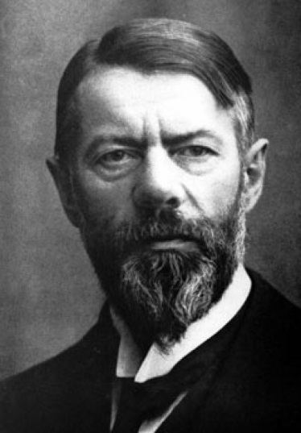
M. Weber
M. Weber – twórca idealnego modelu biurokracji, wyróżnił typy panowania (racjonalny, tradycyjny charyzmatyczny)
Biurokratyczny model – urzędnicy są osobiście wolni i podlegają jedynie rzeczowym obowiązkom służbowym, stałe pensje, mogą być zwolnieni, perspektywa kariery.

Slide 25

KIERUNEK HUMAN RELATION
E. MAYO
Początek szkoły – eksperyment w Hawthorne – wpływ poziomu natężenia na wydajność pracy robotników
Efekt Hawthorne- sam sposób przeprowadzania badań implikuje określone reakcje u osób, będących ich przedmiotem
E. Mayo zauważył, iż po wprowadzeniu swobody pracowników w poruszaniu, zmniejszeniu dnia pracy oraz wprowadzeniu przerw, pracownice były bardziej efektywne
Znaczenia zadowolenia pracy

Slide 26
Kierunek behawioralny
Pracownik nie jest jedynie „człowiekiem ekonomicznym” ale także „człowiekiem społecznym”
Bodźce ekonomiczne nie są jedynymi oddziałującymi na pracowników, dlatego ekonomiczne aspekty nie są jedynymi, które wpływają na pracę pracownika
W organizacji formalne tworzą się organizacje nieformalne, które tworzą grupy, stąd ważne jest zrozumienie zachowań grupowych
Zmienne wyznaczone przez behawiorystów: potrzeby jednostki, zachowania małych grup, zachowania przełożonych

Slide 27
Kierunek behawioralny
Nazywany „nową szkołą stosunków międzyludzkich” – pracownik nie jest jedynie „człowiekiem ekonomicznym” ale także „ człowiekiem społecznym”
Przedstawiciele: W. Foote, D. Roy (spędził 11 miesięcy w fabryce, pracując jako robotnik)
Osiągnięcia szkoły: indywidualne motywacje pozaekonomiczne, znaczenie sieci stosunków międzyosobowych i subkultur,

Slide 28
Opracowano na podstawie:
A. Chrisidu-Budnik, J. Korczak, A. Pakuła, J. Supernat, Nauka organizacji i zarządzania, Kolonia Limited, 2005
H. Wojtaszek, Od historii metod zarządzania do sprawnego funkcjonowania organizacji, ZS WSH Zarządzanie 2014 (1), s. 347-356

Slide 29
Linki do zdjeć
http://nf.pl/manager/zarzadzanie-organizacja-ewolucja-nauki-i-metod,,10683,147
https://www.google.pl/search?q=Borje+O.+Saxberg&tbm=isch&source=iu&ictx=1&fir=bj5eCtcDL0DJdM%253A%252CJFqc7QTU3gVjZM%252C_&usg=AI4_-kRfXSt8HT06dYgj2eIJPcZANSaVdg&sa=X&ved=2ahUKEwiGsNCHjN_gAhWlp4sKHZ6iBxMQ9QEwAXoECAYQBA#imgrc=Km8GZvYGY-G47M:
https://www.toolshero.com/toolsheroes/edgar-schein/
https://www.google.pl/search?q=Luther+Halsey+Gulick&tbm=isch&source=iu&ictx=1&fir=99Wz7Of3yeNrLM%253A%252C8YVPUhUYQ8bpCM%252C%252Fm%252F0cd1gq&usg=AI4_-kQb2VOiG8a_t0jfrBYRDRUGQMqK9w&sa=X&ved=2ahUKEwjE54rhid_gAhW1AxAIHdu1CDgQ_B0wEHoECAUQEA#imgrc=99Wz7Of3yeNrLM:
https://www.google.pl/search?biw=1366&bih=657&tbm=isch&sa=1&ei=SDZ4XN3YN-PorgT2v5SoDQ&q=rewolucja+przemys%C5%82ow%C4%85&oq=rewolucja+przemys%C5%82ow%C4%85&gs_l=img.3...34333.35931..36562...0.0..0.71.256.4......0....1..gws-wiz-img.uWt6Ww-bOPI#imgrc=kEVi6hqp70kGTM:

